Slide 1
Chương 2: Bệnh do độc tố
ThS. Trịnh Thị Trang

Slide 2
2.1 Khái niệm chất độc
Các chất độc là các chất có thể gây hư hại, bệnh, hoặc tử vong cho các cơ thể.
Chất độc (poison) là những chất vô cơ hay hữu cơ có nguồn gốc thiên nhiên hay do tổng hợp,
Khi nhiễm vào cơ thể và đạt đến nồng độ nhất định có thể gây hiệu quả độc hại cho cơ thể sống.
Notes:
Trong ngữ cảnh sinh học, các chất độc là các chất có thể gây hư hại, bệnh, hoặc tử vongcho các cơ thể, thường bằng các phản ứng hóa học hoặc các hoạt tính khác trên phạm viphân tử, khi một số lượng vừa đủ được cơ thể sinh vật hấp thụ vào. Paracelsus, cha đẻ của ngành độc chất học, đã từng viết: "Mọi thứ đều là chất độc, trong mọi thứ đều có chất độc. Chỉ có liều lượng là làm cho một thứ không phải là một chất độc".
Trong ngành y khoa (đặc biệt là thú y) và trong ngành động vật học, một độc tố thường được phân biệt với một nọc độc. Độc tố là các chất độc được tạo ra thông qua một vài chức năng sinh học tự nhiên còn nọc độc thường được định nghĩa là các độc tố được phun ra khi sinh vật cắn hoặc đốt để gây hiệu ứng còn chất độc thường được định nghĩa là các chất được hấp thụ thông các màng biểu mô như da hay ruột.

Slide 3
2.1 Khái niệm chất độc
Một độc tố được phân biệt với một nọc độc:
  Độc tố:
  + Các chất độc được tạo ra thông qua một vài chức năng sinh học tự nhiên.
  + Phương thức nhiễm: Nhiễm độc tố qua hô hấp, tiêu hóa hay tiếp xúc qua da
  Nọc độc
  + Thường được định nghĩa là các độc tố được phun ra khi sinh vật cắn hoặc đốt để gây hiệu ứng.
  + Phương thức nhiễm: Nọc độc gây hại qua tổn thương
Notes:
Trong ngữ cảnh sinh học, các chất độc là các chất có thể gây hư hại, bệnh, hoặc tử vongcho các cơ thể, thường bằng các phản ứng hóa học hoặc các hoạt tính khác trên phạm viphân tử, khi một số lượng vừa đủ được cơ thể sinh vật hấp thụ vào. Paracelsus, cha đẻ của ngành độc chất học, đã từng viết: "Mọi thứ đều là chất độc, trong mọi thứ đều có chất độc. Chỉ có liều lượng là làm cho một thứ không phải là một chất độc".
Trong ngành y khoa (đặc biệt là thú y) và trong ngành động vật học, một độc tố thường được phân biệt với một nọc độc. Độc tố là các chất độc được tạo ra thông qua một vài chức năng sinh học tự nhiên còn nọc độc thường được định nghĩa là các độc tố được phun ra khi sinh vật cắn hoặc đốt để gây hiệu ứng còn chất độc thường được định nghĩa là các chất được hấp thụ thông các màng biểu mô như da hay ruột.

Slide 4
2.1 Khái niệm chất độc
Trong quá trình nghiên cứu về chất độc cần lưu ý một số điểm sau:
Chất độc là một khái niệm mang tính định lượng. Mọi chất đều độc ở một liều nào đó và cũng vô hại với liều rất thấp. Giới hạn giữa hai liều đó là phạm vi các tác dụng sinh học.
Ví dụ: (1) Aspirin (acid acetyl salicylic) là thuốc hạ sốt chống viêm được dùng trong điều trị từ nhiều năm nay, nhưng có thể gây chết người với liều 0,2-0,5 g/kg.
(2) Sắt, Đồng, Magie, Kẽm là những nguyên tố vi lượng cần thiết trong thành phần thức ăn chăn nuôi, nhưng nếu quá liều thì có thể gây ngộ độc.

Slide 5
2.2 Khái niệm về nhiễm độc
Trạng thái rối loạn những hoạt động sinh lý bình thường của cơ thể do chất độc gây ra.
Từ đó chất độc có thể ức chế hoặc kích thích quá độ lượng các hormon, hệ thần kinh hoặc các chức phận khác của tế bào làm cho cơ thể có những triệu trứng, phản ứng khác thường.
  Ngộ độc cấp tính (1-2 phút hoặc đến 60 phút < 24 giờ).
  Ngộ độc bán cấp (1-2 tuần).
  Ngộ độc mãn tính (hàng tháng, hàng năm).
Notes:
Ngộ độc là trạng thái rối loạn những hoạt động sinh lý bình thường của cơ thể do chất độc gây ra. Chất độc ức chế một số phản ứng sinh hoá học, ức chế chức năng của enzym. Từ đó chất độc có thể ức chế hoặc kích thích quá độ lượng các hormon, hệ thần kinh hoặc các chức phận khác của tế bào làm cho cơ thể có những triệu trứng, phản ứng khác thường.
+ Ngộ độc cấp tính (1-2 phút hoặc đến 60 phút < 24 giờ).
+ Ngộ độc bán cấp (1-2 tuần).
+ Ngộ độc mãn tính (hàng tháng, hàng năm. Vì vậy, những biểu hiện của nhiễm độc thường là những thay đổi rất sâu sắc về cấu trúc và chức phận của tế bào, khó điều trị. Ví dụ, tác dụng gây ung thư, gây đột biến gen, gây độc cho gan, thận, hệ thần kinh dẫn đến suy giảm chức năng không hồi phục. Ngộ độc mãn tính có thể trở thành ngộ độc cấp tính trong những điều kiện nhất định – ngộ độc chì).

Slide 6
2.2 Khái niệm về nhiễm độc
Vì vậy, những biểu hiện của nhiễm độc thường là những thay đổi rất sâu sắc về cấu trúc và chức phận của tế bào, khó điều trị.
Ví dụ: tác dụng gây ung thư, gây đột biến gen, gây độc cho gan, thận, hệ thần kinh dẫn đến suy giảm chức năng không hồi phục. Ngộ độc mãn tính có thể trở thành ngộ độc cấp tính trong những điều kiện nhất định – ngộ độc chì).
Notes:
Ngộ độc là trạng thái rối loạn những hoạt động sinh lý bình thường của cơ thể do chất độc gây ra. Chất độc ức chế một số phản ứng sinh hoá học, ức chế chức năng của enzym. Từ đó chất độc có thể ức chế hoặc kích thích quá độ lượng các hormon, hệ thần kinh hoặc các chức phận khác của tế bào làm cho cơ thể có những triệu trứng, phản ứng khác thường.
+ Ngộ độc cấp tính (1-2 phút hoặc đến 60 phút < 24 giờ).
+ Ngộ độc bán cấp (1-2 tuần).
+ Ngộ độc mãn tính (hàng tháng, hàng năm. Vì vậy, những biểu hiện của nhiễm độc thường là những thay đổi rất sâu sắc về cấu trúc và chức phận của tế bào, khó điều trị. Ví dụ, tác dụng gây ung thư, gây đột biến gen, gây độc cho gan, thận, hệ thần kinh dẫn đến suy giảm chức năng không hồi phục. Ngộ độc mãn tính có thể trở thành ngộ độc cấp tính trong những điều kiện nhất định – ngộ độc chì).

Slide 7
2.3 Khái niệm về độc lực của chất độc
Độc lực là lượng chất độc trong những điều kiện nhất định gây ảnh hưởng độc hại hoặc những biến đổi sinh học có hại cho cơ thể.
Nồng độ gây tử vong (LC – Lethal Concentration) là nồng độ chất độc thấp nhất trong 1kg thức ăn chăn nuôi hoặc trong 1 lít nước gây chết động vật.
Độc lực trong ngộ độc cấp tính được tính theo LC₅₀ - nồng độ gây chết 50% động vật (thí nghiệm)
Notes:
So sánh với LD50

Slide 8
2.2 Sự biến đổi chất độc trong cơ thể
Cấu tạo màng sinh học:
Các màng sinh học có vai trò làm hàng rào, ngăn cản sự hấp thu của chất độc.
Da, niêm mạc đường tiêu hóa, niêm mạc đường hô hấp ….
Bản chất là lipoprotein được tạo bởi 2 hàng phân tử chủ yếu là phospholipid mà những cực kỵ nước quay ra hai phía và được tạo bởi protein.
Các chất độc không ion hóa dễ khuếch tán qua màng sinh học hơn các chất ion hóa.
Notes:
Các chất độc trước khi xâm nhập vào cơ thể phải vượt qua nhiều “hàng rào” bảo vệ của cơ thể (da, niêm mạc, các mô…), vì vậy sự xâm nhập của chất độc phụ thuộc một phần vào bản chất các hàng rào và một phần vào chính các đặc điểm phân tử của chất độc (độ lớn phân tử, tính hòa tan trong mỡ, nước, pH, mức độ ion hóa…).
+ Cấu tạo màng sinh học: Các màng sinh học có vai trò làm hàng rào, ngăn cản sự hấp thu của chất độc. Da, niêm mạc đường tiêu hóa, niêm mạc đường hô hấp đều là những hàng rào, khác nhau về độ dày mỏng, nhưng đều có tính chất chung cơ bản sau:
Là những lá mỏng, bản chất là lipoprotein được tạo bởi 2 hàng phân tử chủ yếu là phospholipid và cholesterol mà những cực kỵ nước quay ra hai phía và được tạo bởi protein.
Tỷ lệ lipid:protein (5:1; 1:5)
Các chất độc không ion hóa dễ khuếch tán qua màng sinh học hơn các chất ion hóa.
Phương thức xâm nhập qua màng sinh học: (1) Phương thức lọc - Những chất có trọng lượng phân tử thấp (100-200 dalton) tan được trong nước nhưng không tan được trong mỡ sẽ qua được các lỗ lọc trên màng tế bào (d = 4-45 ºA) do sự chênh lệch áp lực thủy tĩnh. Đa số các chất độc có trọng lượng phân tử cao nên vận chuyển theo đường này không nhiều. (2) Phương thức khuếch tán tự động – Cách vận chuyển này chiếm ưu thế đối với phần lớn các chất độc. Các chất ít bị ion hóa và có nồng độ cao ở bề mặt màng dễ khuếch tán qua màng. (3) Vận chuyển tích cực - Chất độc được vận chuyển từ bên này qua bên kia màng sinh học nhờ chất vận chuyển đặc hiệu có sẵn trong màng sinh học.
+ Các chất độc xâm nhập vào cơ thể: Cách các chất độc xâm nhập vào cơ thể gọi là đường phơi nhiễm hay đường hấp thu chất độc. Chất độc có thể xâm nhập vào cơ thể qua 3 đường cơ bản: (1) Qua da – Da là một phần mô phức tạp, nhiều lớp, chiếm khoảng 10% trọng lượng cơ thể. Da hầu như không thấm với phần lớn các ion và dung dịch nước, tuy nhiên lại thấm với nhiều chất độc ở pha rắn, lỏng hoặc khí. Tuỳ theo từng vùng, lớp biểu bì có độ dày khác nhau. Chỗ dày thì nhiều keratin hơn, lớp này tạo nên hàng rào của biểu bì, nhưng đồng thời cũng là nơi dự trữ chất độc. Một số dung môi hữu cơ gây tổn hại lớp lipid (aceton, methanol, ether) sẽ làm tăng tính thấm của da. Các chất không gây tổn hại lớp lipid (ether có chuỗi dài, dầu olive) làm giảm tính thấm. Da cũng chứa các enzym chuyển hoá thuốc, chất độc. Hoạt tính chuyển hoá của toàn bộ da bằng khoảng 2-6% của gan. (2) Qua đường tiêu hoá – Là đường chủ yếu hấp thu các chất độc (có thể thu một lượng lớn chất độc, bị chuyển hoá một phần khi qua gan lần thứ nhất, có pH thay đổi từ acid 1-3 ở dạ dày, 6-8 ở ruột; có quá trình vận chuyển dễ hấp thu. (3) Qua đường hô hấp – ở cá?
Các dịch trong cơ thể được phân vào 3 gian cơ bản: nước trong huyết tương, nước trong khe gian bào và nước trong tế bào. Huyết tương đóng vai trò quan trọng trong việc phân phối các chất độc đã được hấp thu. Chất độc sau khi được hấp thu vào máu, một phần sẽ gắn vào protein huyết tương, phần tự do sẽ qua được thành mạch để chuyển vào các mô, vào nơi tác dụng, vào mô dự trữ, hoặc bị chuyển hoá rồi thải trừ. Nhiều khi các sản phẩm chuyển hoá lại độc hơn chất mẹ, trở lại vòng tuần hoàn để lại được phân phối lại vào cơ quan và gây độc. (như sơ đồ dưới – Sự phân bố chất độc trong cơ thể).

Slide 9
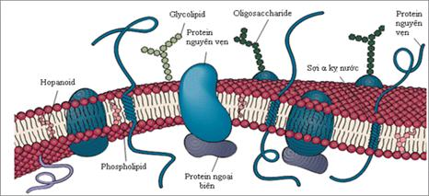
Cấu trúc và chức năng hoạt động của màng tế bào

Slide 10
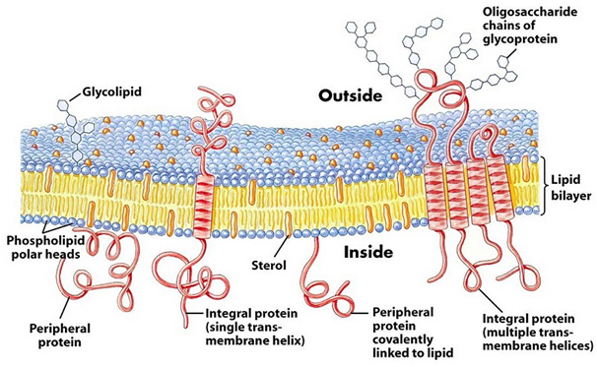
2.2 Sự biến đổi chất độc trong cơ thể

Slide 11
2.2 Sự biến đổi chất độc trong cơ thể
Phương thức xâm nhập qua màng sinh học:
  Phương thức lọc
  - Những chất có trọng lượng phân tử thấp (100-200 dalton) tan được trong nước nhưng không tan được trong mỡ sẽ qua được các lỗ lọc trên màng tế bào do sự chênh lệch áp lực thủy tĩnh.
  - Đa số các chất độc có trọng lượng phân tử cao nên vận chuyển theo đường này không nhiều.
  (2) Phương thức khuếch tán thụ động
  - Cách vận chuyển này chiếm ưu thế đối với phần lớn các chất độc.
  - Các chất ít bị ion hóa và có nồng độ cao ở bề mặt màng dễ khuếch tán qua màng.
  (3) Vận chuyển tích cực - Chất độc được vận chuyển từ bên này qua bên kia màng sinh học nhờ chất vận chuyển đặc hiệu có sẵn trong màng sinh học.
Notes:
Các chất độc trước khi xâm nhập vào cơ thể phải vượt qua nhiều “hàng rào” bảo vệ của cơ thể (da, niêm mạc, các mô…), vì vậy sự xâm nhập của chất độc phụ thuộc một phần vào bản chất các hàng rào và một phần vào chính các đặc điểm phân tử của chất độc (độ lớn phân tử, tính hòa tan trong mỡ, nước, pH, mức độ ion hóa…).
+ Cấu tạo màng sinh học: Các màng sinh học có vai trò làm hàng rào, ngăn cản sự hấp thu của chất độc. Da, niêm mạc đường tiêu hóa, niêm mạc đường hô hấp đều là những hàng rào, khác nhau về độ dày mỏng, nhưng đều có tính chất chung cơ bản sau:
Là những lá mỏng, bản chất là lipoprotein được tạo bởi 2 hàng phân tử chủ yếu là phospholipid và cholesterol mà những cực kỵ nước quay ra hai phía và được tạo bởi protein.
Tỷ lệ lipid:protein (5:1; 1:5)
Các chất độc không ion hóa dễ khuếch tán qua màng sinh học hơn các chất ion hóa.
Phương thức xâm nhập qua màng sinh học: (1) Phương thức lọc - Những chất có trọng lượng phân tử thấp (100-200 dalton) tan được trong nước nhưng không tan được trong mỡ sẽ qua được các lỗ lọc trên màng tế bào (d = 4-45 ºA) do sự chênh lệch áp lực thủy tĩnh. Đa số các chất độc có trọng lượng phân tử cao nên vận chuyển theo đường này không nhiều. (2) Phương thức khuếch tán tự động – Cách vận chuyển này chiếm ưu thế đối với phần lớn các chất độc. Các chất ít bị ion hóa và có nồng độ cao ở bề mặt màng dễ khuếch tán qua màng. (3) Vận chuyển tích cực - Chất độc được vận chuyển từ bên này qua bên kia màng sinh học nhờ chất vận chuyển đặc hiệu có sẵn trong màng sinh học.
+ Các chất độc xâm nhập vào cơ thể: Cách các chất độc xâm nhập vào cơ thể gọi là đường phơi nhiễm hay đường hấp thu chất độc. Chất độc có thể xâm nhập vào cơ thể qua 3 đường cơ bản: (1) Qua da – Da là một phần mô phức tạp, nhiều lớp, chiếm khoảng 10% trọng lượng cơ thể. Da hầu như không thấm với phần lớn các ion và dung dịch nước, tuy nhiên lại thấm với nhiều chất độc ở pha rắn, lỏng hoặc khí. Tuỳ theo từng vùng, lớp biểu bì có độ dày khác nhau. Chỗ dày thì nhiều keratin hơn, lớp này tạo nên hàng rào của biểu bì, nhưng đồng thời cũng là nơi dự trữ chất độc. Một số dung môi hữu cơ gây tổn hại lớp lipid (aceton, methanol, ether) sẽ làm tăng tính thấm của da. Các chất không gây tổn hại lớp lipid (ether có chuỗi dài, dầu olive) làm giảm tính thấm. Da cũng chứa các enzym chuyển hoá thuốc, chất độc. Hoạt tính chuyển hoá của toàn bộ da bằng khoảng 2-6% của gan. (2) Qua đường tiêu hoá – Là đường chủ yếu hấp thu các chất độc (có thể thu một lượng lớn chất độc, bị chuyển hoá một phần khi qua gan lần thứ nhất, có pH thay đổi từ acid 1-3 ở dạ dày, 6-8 ở ruột; có quá trình vận chuyển dễ hấp thu. (3) Qua đường hô hấp – ở cá?
Các dịch trong cơ thể được phân vào 3 gian cơ bản: nước trong huyết tương, nước trong khe gian bào và nước trong tế bào. Huyết tương đóng vai trò quan trọng trong việc phân phối các chất độc đã được hấp thu. Chất độc sau khi được hấp thu vào máu, một phần sẽ gắn vào protein huyết tương, phần tự do sẽ qua được thành mạch để chuyển vào các mô, vào nơi tác dụng, vào mô dự trữ, hoặc bị chuyển hoá rồi thải trừ. Nhiều khi các sản phẩm chuyển hoá lại độc hơn chất mẹ, trở lại vòng tuần hoàn để lại được phân phối lại vào cơ quan và gây độc. (như sơ đồ dưới – Sự phân bố chất độc trong cơ thể).

Slide 12
2.2 Sự biến đổi chất độc trong cơ thể
Các chất độc xâm nhập vào cơ thể:
Chất độc xâm nhập vào cơ thể gọi là đường phơi nhiễm hay đường hấp thu chất độc. Có 3 con đường xâm nhập:
Qua da:
Da hầu như không thấm với phần lớn các ion và dung dịch nước, tuy nhiên lại thấm với nhiều chất độc ở pha rắn, lỏng hoặc khí.
Tuỳ theo từng vùng, lớp biểu bì có độ dày khác nhau. Chỗ dày thì nhiều keratin hơn, lớp này tạo nên hàng rào của biểu bì, nhưng đồng thời cũng là nơi dự trữ chất độc.
Một số dung môi hữu cơ gây tổn hại lớp lipid (aceton, methanol, ether) sẽ làm tăng tính thấm của da.

Slide 13
  Các chất độc xâm nhập vào cơ thể:
  (2) Qua đường tiêu hoá
  Là đường chủ yếu hấp thu các chất độc (có thể thu một lượng lớn chất độc.
  Hấp thu ở gan, ruột, dạ dày. Tuy nhiên mức độ hấp thu khác nhau do sự thay đổi pH của môi trường.
  (3) Qua đường hô hấp – ở cá?

Slide 14
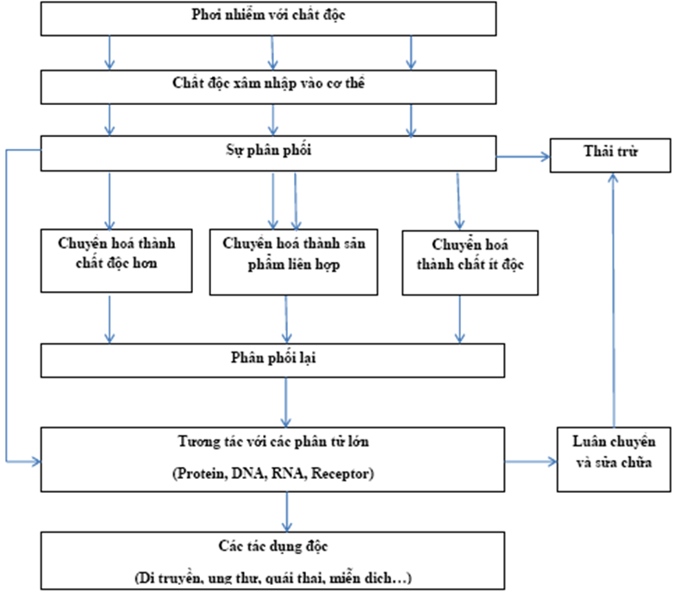

Slide 15
2.2 Sự biến đổi chất độc trong cơ thể
Con đường đào thải chất độc
Thận
Đây là đường thải trừ quan trọng nhất của các chất tan trong nước, có trọng lượng phân tử nhỏ hơn 300.
(2) Mật
Sau khi chuyển hoá ở gan, các chất chuyển hoá có trọng lượng phân tử lớn hơn 300 sẽ thải trừ qua mật để theo phân ra ngoài.
Phần lớn sau khi bị chuyển hoá thêm ở ruột sẽ được tái hấp thu vào máu để thải trừ qua thận.
Những chất này tích luỹ trong cơ thể, làm kéo dài tác dụng (morphine, tetracyclin).
Notes:
Trong máu, thuốc gắn chủ yếu vào phần albumin của protein huyết tương. Vì các chất độc thường rất ưa mỡ nên lại hay gắn vào lipoprotein. Sự gắn này cũng xảy ra ở các nơi dự trữ (gan, thận, mô mỡ) hoặc vị trí tác dụng (hemoglobin, mô thần kinh). Dạng chất độc tự do ở huyết tương, dịch khe luôn được giữ ở trạng thái cân bằng, vì vậy khi nồng độ tự do giảm thì chất độc lại được giải phóng từ kho dự trữ ra. Đây là cơ chế của nhiễm độc mãn tính.
Chất độc tích luỹ:
Khi nhiễm độc liên tục trong nhiều ngày dễ gây tích luỹ chất độc. Sự tồn lưu chất độc trong cơ thể lâu ngày khi gây ngộ độc và gây chết được gọi là tích luỹ chất độc.
Tích luỹ hoá học là loại tích luỹ trước khi biến thành chất không có hại và đào thải ra ngoài một liều thì lại thêm một liều khác mới.
Chất độc được coi là những chất lạ, không thể dung nạp được, phải bị thải trừ. Chất độc thường là những phân tử tan được trong mỡ, không bị ion hoá vì vậy dễ thấm qua màng sinh học, thâm nhập vào trong tế bào và giữ lại trong cơ thể. Muốn thải trừ, những chất này phải được chuyển hoá thành các phân tử có cực, dễ bị ion hoá, do đó sẽ ít tan trong mỡ, khó gắn vào protein, khó thấm vào tế bào, vì thế tan trong nước, dễ bị thải trừ (qua thận, phân).
Quá trình chuyển hoá có thể xảy ra ở một số nơi trong cơ thể với sự xúc tác của một số enzym (men protease, lipase, decarboxylase – xúc tác chuyển hoá tại niêm mạc ruột; reductase, mono amin oxydase).
Các yếu tố ảnh hưởng đến quá trình chuyển hoá chất độc: (1) Bệnh gan – Gan là cơ quan chuyển hoá quan trọng nhất của cơ thể. (2) Sự tái sinh các mô gan đã bị tổn thương làm tăng quá trình chuyển hoá sinh học. (3) Tuổi vật nuôi - ở giai đoạn đầu và cuối của life span có thể thiếu enzyme cần thiết cho quá trình chuyển hóa sinh học. (4) Thiếu chất dinh dưỡng dẫn đến thiếu các chất hoá học cần thiết cho quá trình tổng hợp các enzym hay các chất liên hợp. Ví dụ, thiếu chất khoáng như canxi, đồng, sắt, magie, kẽm, các vitamin E, C, B và các protein. (5) Đường phơi nhiễm chất độc – Chất độc qua đường miệng sẽ qua gan trước khi vào hệ cơ quan khác làm tăng khả năng chuyển hoá sinh học. (6) Nhiệt độ cơ thể giảm làm giảm hoạt tính của các enzym microsom. (7) Chất gây cảm ứng enzym chuyển hoá – có tác dụng làm tăng sinh các enzym ở microsom gan, làm tăng hoạt tính các enzym này.
Chất độc được thải trừ khi đã qua chuyển hoá. Đào thải chất độc qua: (1) Thận – Đây là đường thải trừ quan trọng nhất của các chất tan trong nước, có trọng lượng phân tử nhỏ hơn 300. (2) Mật – Sau khi chuyển hoá ở gan, các chất chuyển hoá có trọng lượng phân tử lớn hơn 300 sẽ thải trừ qua mật để theo phân ra ngoài. Phần lớn sau khi bị chuyển hoá thêm ở ruột sẽ được tái hấp thu vào máu để thải trừ qua thận. Một số chất sau khi thải trừ qua mật xuống ruột lại được tái hấp thu về gan theo đường tĩnh mạch gánh để lại vào vòng tuần hoàn, được gọi là chất có chu kỳ ruột – gan. Những chất này tích luỹ trong cơ thể, làm kéo dài tác dụng (morphine, tetracyclin). (3) Phổi – cá?. (4) Sữa – cá?.

Slide 16
2.2 Sự biến đổi chất độc trong cơ thể
Các yếu tố ảnh hưởng đến tác dụng của chất độc bao gồm:
  Chất độc: Bản chất vật lý của chất độc (kích cỡ, phân cực, khả năng hòa tan…)
  Vật chủ: thường làm thay đổi mức độ gây độc, giải độc hoặc sự thích ứng của cơ thể với chất độc (sức đề kháng, khả năng đào thải…
  Các yếu tố trong môi trường có ảnh hưởng đến chất độc hoặc động vật chủ (yếu tố thủy lý, thủy hóa….)
Notes:
Để có tác dụng gây độc, các chất độc hoặc các sản phẩm chuyển hóa của chúng phải đạt được nồng độ đủ cao trong khoảng thời gian nhất định trong cơ thể (tùy loại chất độc).
Các yếu tố khi tương tác với nhau có thể làm thay đổi đáp ứng của cơ thể đối với chất độc, ảnh hưởng đến đáp ứng liều lượng và chẩn đoán ngộ độc. Mặc dù từng yếu tố không gây ảnh hưởng lớn, nhưng nếu nhiều yếu tố cùng tác động thì ảnh hưởng của chúng sẽ trở nên có ý nghĩa.
Các yếu tố ảnh hưởng đến tác dụng của chất độc bao gồm:
- Các yếu tố thuộc về chất độc: thường có ảnh hưởng đến quá trình tương tác của chất độc với thụ thể hoặc màng tế bào.
- Các yếu tố trong động vật chủ: thường làm thay đổi mức độ gây độc, giải độc hoặc sự thích ứng của cơ thể với chất độc.
- Các yếu tố trong môi trường có ảnh hưởng đến chất độc hoặc động vật chủ.

Slide 17
2.3 Phân loại độc tố
Dựa vào tính chất tác động:
Nội độc tố
Ngoại độc tố
Dựa vào nguồn gốc của chất độc:
  Từ vô sinh: Khí, Thuốc bảo vệ thực vật, ion kim loại nặng,...
  Từ hữu sinh: Động vật, Thực vật, Vi khuẩn, Nấm, ...

Slide 18
2.3 Phân loại độc tố
Nội độc tố (Endotoxin)
Là một lipopoly-saccharit (LPS), được phân bố ở bề mặt thành tế bào vi khuẩn gram âm
Không được tiết ra mà chỉ được giải phóng khi màng tế bào bị phá vỡ. Chính vì vậy ít độc và ít được trưng như ngoại độc tố
Ngoại độc tố (Exotoxin)
Là chất độc tiết ra từ vi khuẩn nhằm phá vỡ hoạt động của ký chủ
bản chất là protein có phân tử khối cao, có khả năng gây tử vong cao ở liều lượng nhỏ
Dễ bị nhiệt phá hủy và có tính biệt hóa đặc trưng cho từng loại vi khuẩn

Slide 19
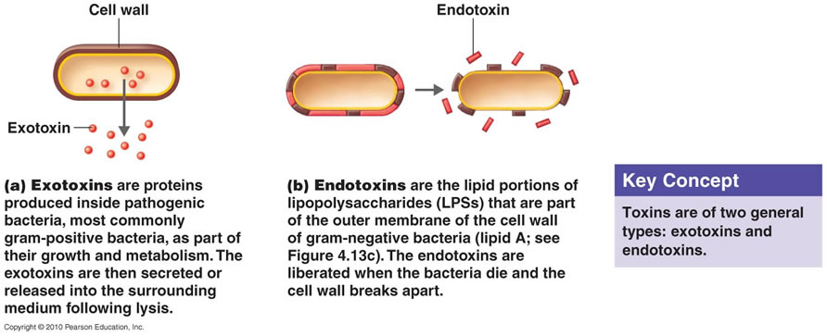
Nội độc tố, ngoại độc tố của Vi Khuẩn

Slide 20
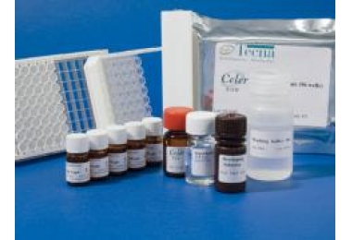
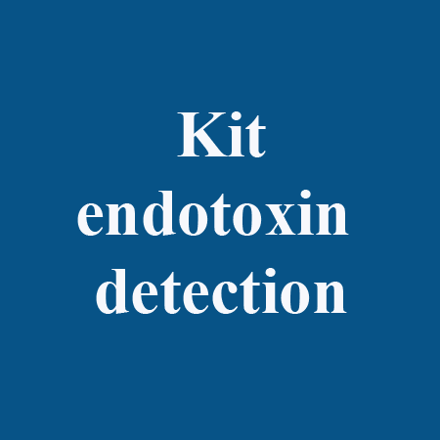
Kit thử nhanh phát hiện nội độc tố

Slide 21
2.4 Bệnh do các chất độc có nguồn gốc từ môi trường vô sinh
Bệnh do các khí độc.
Bệnh do thuốc bảo vệ thực vật.
Bệnh do các ion kim loại nặng.
Bệnh do nhiễm độc từ kháng sinh và các loại hóa chất thường dùng trong NTTS

Slide 22
2.4 Bệnh do khí độc – NH₃
Nguồn gốc tạo ra NH₃
NH₃ + H₂O NH₄OH
NH₄OH NH₄⁺ + OH⁻
Sự tồn tại NH₃ và NH₄⁺ trong nước phụ thuộc vào nhiệt độ, độ pH, và độ mặn của nước.
NH₃ rất độc đối với tôm. NH₄⁺ ít độc.
Nếu hàm lượng NH3 quá thấp, ĐVTS phát triển chậm. Nếu hàm lượng NH3 quá cao, ĐVTS trúng độc và chết.
NH₃ bé hơn 0.1 mg/l là thích hợp cho ĐVTS

Slide 23
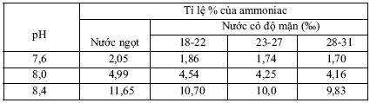
2.4 Bệnh do khí độc – NH₃
So sánh tỷ lệ %NH3 khác nhau trong nước ngọt và nước lợ, nhiệt độ 24⁰C.

Slide 24
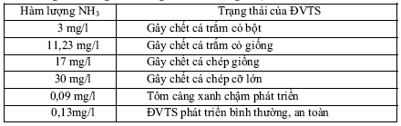
2.4 Bệnh do khí độc – NH₃
Ngưỡng gây độc của NH₃ phụ thuộc vào loài và kích cỡ

Slide 25
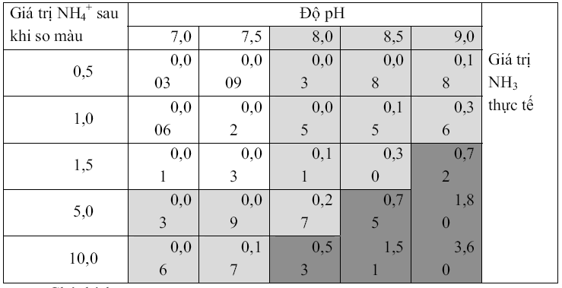
2.4 Bệnh do khí độc – NH₃
Bảng tương quan giá trị pH và NH3 liên quan đến NH4

Slide 26
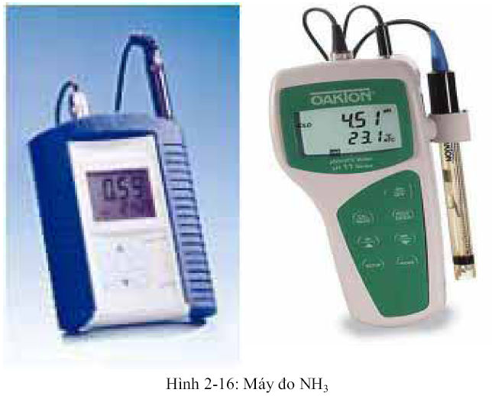
2.4 Bệnh do khí độc – NH₃

Slide 27
2.4 Bệnh do khí độc – NH₃
Biện pháp xử lý:
  Thay nước với nguồn nước có chất lượng tốt nhằm làm giảm mật độ của tảo và các chất thối rữa trong nước.
  Giảm thiểu chất thải ở đáy ao, không cho thức ăn quá dư thừa hoặc bón phân quá liều lượng.
  Kiểm soát sự phát triển của tảo.
  Duy trì ổn định độ trong.
  Ao nuôi cần thoáng khí (phát quang bờ, thu bớt cỏ rác, rau bèo).
  Dùng máy sục khí hoặc máy quạt nước.
  Sử dụng hóa chất tăng oxy.

Slide 28
2.4 Bệnh do khí độc – NH₃
Biện pháp xử lý:
  Duy trì độ pH ổn định từ 7 – 8,5.
  Cải tạo ao tốt trước khi nuôi thả.
  Định kỳ bón vôi ổn định hệ đệm trong ao.
  Kiểm soát sự phát triển của tảo.
  Giảm thiểu sự gia tăng tích lũy các chất hữu cơ trong ao nuôi.
  Bón phân vi sinh: duy trì sự phát triển tốt – ao có tảo phát triển đúng mật độ sẽ làm cho hàm lượng HN3 thấp.

Slide 29
2.4 Bệnh do NO₂
Bệnh đen mang, bệnh vàng da trên cá tra
NO2 là sản phẩm trung gian của hai quá trình chuyển đổi nito trong đất và nước.
NO2 độc hơn NH3 (trong NTTS).
Nồng độ Nitrit cao thường gặp ở các ao nuôi:
  có nguồn nước thiếu oxy,
  hoặc những ao nuôi bị ô nhiễm do có quá nhiều mùn bã hữu cơ,
  mật độ nuôi dày và dư thừa thức ăn.

Slide 30
2.4 Bệnh do khí độc – NO₂
Cá hấp thu NO2, NO2 sẽ kết hợp với hemoglobin hình thành methemoglobin.
Methemoglobin không có khả năng kết hợp với O2. Máu chứa nhiều methemoglobin có màu nâu (gây ra bệnh máu nâu).
Bệnh máu nâu gây ra do sự tích tụ nhiều NO2 trong nước.
Trong nước ngọt, độc tính của NO2 có liên quan đến nồng độ của Cl vì các phân tử Nitrite và Chlorid cạnh tranh nhau vị trí bám trên mang và vào máu cá. Nếu nồng độ Cl trong nước tăng lên thì khả năng xâm nhập của NO2 qua mang vào máu cá sẽ giảm.

Slide 31
2.4 Bệnh do khí độc – NO₂
Cá bị giãn mạch, gây rối loạn nhịp tim
Dạng NO sinh ra gây cản trở điều hòa, rối loạn nội tiết
Hb(Fe²⁺)O₂ + 4NO₂ + 4H⁺ 4Hb(Fe³⁺) + 4NO₃⁻ + O₂ + 2H₂O
Hb(Fe²⁺) + NO₂ + H⁺ 4Hb(Fe³⁺) + NO + OH⁻
Hb(Fe²⁺) + NO Hb(Fe²⁺)NO
Lúc đầu khi lượng Nitrite vào cơ thể sẽ được máu (HbO2) chuyển hóa thành NO3-, ít độc hơn (thường xảy ra ở gan). Tuy nhiên khi nồng độ NO2 quá cao, thì sẽ gây chết do nồng độ MetHb tăng cao.

Slide 32
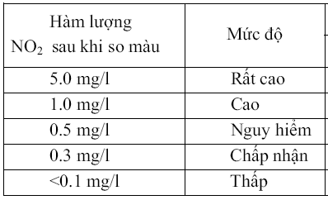
2.4 Bệnh do khí độc – NO₂

Slide 33
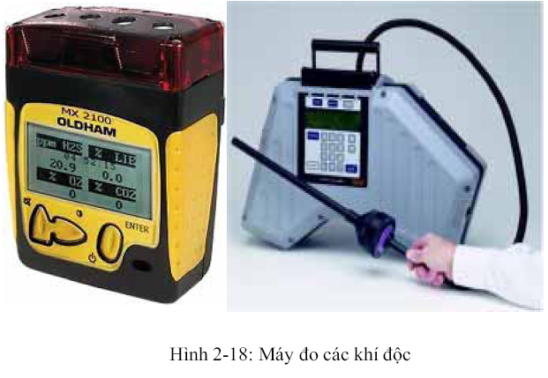
2.4 Bệnh do khí độc – NO₂
Đo NO2 bằng máy

Slide 34
2.4 Bệnh do khí độc – NO₂
Biện pháp xử lý:
  Tháo và cấp nước mới vào ao,
  Giảm thiểu chất thải ở đáy ao,
  Không cho thức ăn quá dư thừa hoặc bón phân quá liều lượng,
  Kiểm soát sự phát triển của tảo,
  Duy trì ổn định độ trong,
  Ao nuôi cần thoáng khí,
  Dùng máy sục khí hoặc quạt nước,
  Sử dụng hóa chất tăng oxy,
  Bón phân vi sinh.

Slide 35
2.4 Bệnh do khí độc – H₂S
H₂S kết hợp với ion sắt trong máu, làm sắc tố máu giảm, cá tôm hô hấp khó khăn
Ở nhiệt độ 30⁰C, hàm lượng H₂S đạt 1,93 mg/l làm cho cá mè hương chết.
H₂S trong nước ở mức lớn hơn 3 mg/l làm cho nhiều loài cá tôm chết.
H₂S lấy Oxy trong không khí. Cứ 1 mg H₂S oxy hoá cần 1,86 mg O₂.
Phòng ngừa: Nạo vét định kỳ mùn bã hữu cơ trong ao nuôi, đặc biệt vào mùa hè khi nhiệt độ cao, lúc mưa giông – cần theo dõi để thay nước kịp thời tránh ngộ độc cho tôm cá.
Notes:
H₂S: Trong các thủy vực nuôi tôm cá do có quá nhiều các chất hữu cơ hoặc có nguồn nước thải từ các nhà máy công nghiệp, khu chăn nuôi, nước thải sinh hoạt các khu đông dân cư đổ vào đều có H₂S tồn tại, sự có mặt của H₂S không có lợi cho sinh trưởng và phát triển của cá tôm. H₂S kết hợp với ion sắt trong máu, làm sắc tố máu giảm, cá tôm hô hấp khó khăn, thiếu oxy đến mức không cho phép thì cá tôm có thể chết. Ở nhiệt độ 30⁰C, hàm lượng H₂S đạt 1,93 mg/l làm cho cá mè hương chết. Và H₂S trong nước ở mức lớn hơn 3 mg/l làm cho nhiều loài cá tôm chết. H₂S ngoài tác động gây độc trực tiếp đối với cá tôm thì trong quá trình oxy hoá nó còn lấy một lượng lớn oxy hoà tan trong nước làm cho môi trường thiếu oxy nhanh chóng. Cứ 1 mg H₂S oxy hoá cần 1,86 mg O₂. Phòng ngừa: nước thải dùng để nuôi thuỷ sản cần xử lý trước tốt trước khi sử dụng. Nạo vét định kỳ mùn bã hữu cơ trong ao nuôi, đặc biệt vào mùa hè khi nhiệt độ cao, lúc mưa giông – cần theo dõi để thay nước kịp thời tránh ngộ độc cho tôm cá.

Slide 36
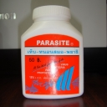
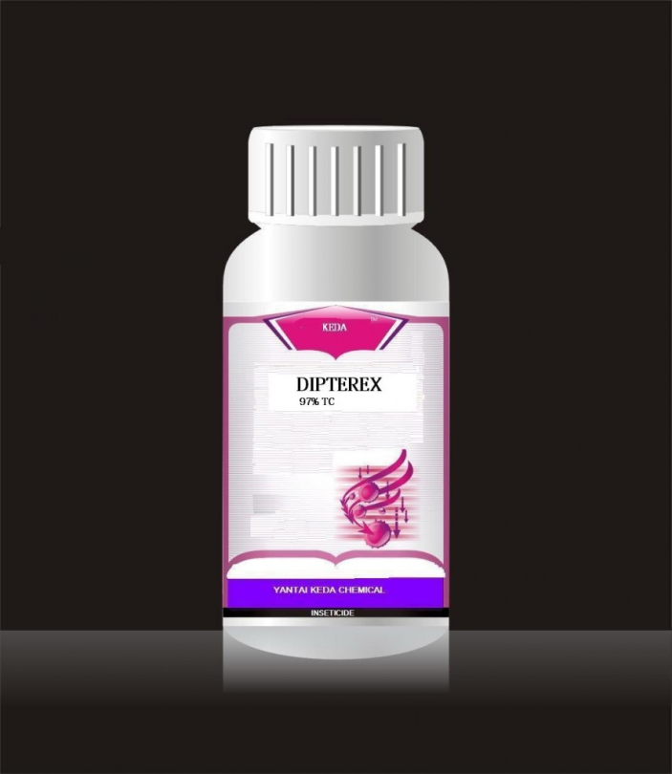
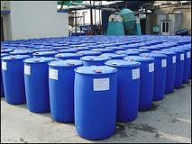
2.4 Bệnh do thuốc trừ sâu
Notes:
Ảnh hưởng của Dipterex đến đời sống thủy sinh vật và con người
Dipterex là thuốc trừ sâu lân hữu cơ chứa hoạt chất Trichlorfon được sử dụng để diệt côn trùng như gián, rệp, bọ chét, ruồi, bọ ve, và rầy lá. Dipterex còn được sử dụng rộng rãi trong cây trồng và rau quả cũng như dùng diệt ký sinh trùng trong nuôi trồng thủy sản. Tuy nhiên, từ năm 2005, Dipterex đã được liệt vào danh mục những hóa chất kháng sinh bị cấm sử dụng theo Quyết định số 07/2005/QĐ-BTS ngày 24 tháng 2 năm 2005 của Bộ trưởng Bộ Thủy sản.
Cấu tạo và đặc tính của Dipterex
Dipterex là hợp chất hóa học có tên hóa học: 2,2,2-Trichloro-1-hydroxyethyl)phosphonic acid dimethyl ester(C4H8Cl3O4P). Khối lượng phân tử: 257,436 g/mol. Dipterex ở dạng tinh thể màu vàng trắng nhạt và có mùi ethyl ether. Các sản phẩm thương mại của Dipterex có nhiều tên khác nhau như: Anthon, Bovinos, Briten, Chlorophos, Ciclosom, Ditrifon, Dylox, Dyrex, Equino-Aid, Foschlor, Leivasom, Neguvon, Masoten, Pronto, Phoschlor, Proxol, Totalene, Trichlorophene, Trichlorophon, Trinex, Tugon and Vermicide Bayer 2349... Khi Dipterex được sử dụng ở dạng thuốc, thường được gọi là metrifonate hay metriphonate.
Dipterex hòa tan khá tốt trong nước (120g/L), ngoài ra còn có khả năng hòa tan trong các dung môi khác như: alcohols, ketones, dichloromethane, 2-propanol, methylene chloride and toluene. Khi hòa tan Dipterex vào nước, hơn 80% hoạt chất sẽ nhanh chóng chuyển hóa thành các hóa chất khác nhau trong đó Dichlorvos là một trong các hợp chất chủ yếu. Thời gian bán hủy (DT50) của trichlorfon trong nước ở nhiệt độ 25oC là 117 ngày ở pH=5, 38 giờ ở pH=7 và 31 phút ở pH=9. Hợp chất Dichlorvos cũng được sử dụng phổ biến và có các tên thương mại như: Dipterex, Apavap, Benfos, Cekusan, Cypona, Derriban, Derribante, Devikol, Didivane, Duo-Kill, Duravos, Elastrel, Fly-Bate, Fly-Die, Fly-Fighter, Herkol, Marvex, No-dịch hại, Prentox, Vaponite, Vapona, Verdican, Verdipor, và Verdisol. Cũng như Dipterex, Dichlorvos đã bị cấm sử dụng.
Sử dụng Dipterex trong nuôi trồng thủy sản
Trước đây, Dipterex được sử dụng như một loại hóa chất có hiệu quả trong nghề nuôi trồng thuỷ sản. Nó được sử dụng để diệt các loại ký sinh trùng có hại trong thủy sản. Dipterex có khả năng diệt côn trùng rất cao, chúng được sử dụng ở dạng bột, khối hay nhủ tương với hoạt chất dao động từ 40% đến 98%. Trong nuôi trồng thủy sản, Dipterex dùng để diệt giáp xác trong ao nuôi tôm, tẩy trùng ao nuôi và trị các bệnh do ký sinh trùng gây ra như: protozoa, trùng mỏ neo, rận cá... hay dùng để diệt các loại sán lá, các nội ký sinh. Nồng độ sử dụng phun xuống ao 0,1 ppm đối với Dipterex 50% hay 0,1-0,2 g/m3 đối với dạng bột.
Ảnh hưởng của Dipterex đối với đời sống thủy sinh vật
Dipterex rất độc đối với thủy sinh vật. Độ độc cấp tính của hoạt chất Trichlorfon (LC50 hoặc EC50) đối với những loài nhạy cảm (sensitive species) thường rất nhỏ, giá trị LC50 của một số loài động vật thủy sinh được minh họa qua Bảng sau:
Loài thủy sinh vật
LC₅₀ 96 giờ (mg/L)
Cá Hồi nước ngọt (brook trout)
2,5
Cá Hồi vân
1,4
Cá da trơn
0,88
Tôm crayfish
7,8
Côn trùng
0,01
Daphnia(trứng nước)
0,
Dipterex cũng như các thuốc trừ sâu gốc lân khác, tác động lên cá làm biến đổi tế bào biểu mô của cơ quan hô hấp, thay đổi cấu trúc mang cá và làm giảm điều hòa áp suất thẩm thấu, làm thay đổi cấu trúc của các lá mang cá. Thêm vào đó, việc ức chế hoạt tính của enzyme Acethylcholinesterase (AchE) làm giảm khả năng bơi lội của cá dẫn đến làm giảm khả năng sử dụng hiệu quả thức ăn của cá. Nghiên cứu trên lươn (Anguilla anguilla) khi tiếp xúc với dichlorvos có sự giảm hoạt tính của engyme Glutathione. Cá rô phi (Oreochromis niloticus) sau 72 giờ tiếp xúc với dipterex ở nồng độ 0,25 ppm đã gây nên hiện tượng phù và xuất huyết đồng thời làm tăng hoạt tính của enzyme AChE ở cơ của cá. Đối với đa số các loài cá, khi cho tiếp xúc với dipterex hay dichlorvos, hoạt tính của engyme AchE và glutathione trên não bị ức chế, chứng tỏ hóa chất này có ảnh hưởng đến sức khỏe cá nuôi hay ít nhất là gây stres trên cá nuôi. Đối với tôm càng xanh khi cho tiếp xúcvới Dipterex, khả năng đáp ứng miễn dịch của tôm bị ức chế, khả năng kháng lại vi khuẩn Lactococcus garvieae bị giảm.
Ảnh hưởng của Dipterexđối với sức khỏe con người
Sau khi hóa chất tiếp xúc qua da trong vài phút hay kéo dài trong vài giờ, thuốc sẽ thấm qua da, đi vào máu và tác động đến chức năng thần kinh do ức chế enzyme cholinesterase. Một số triệu chứng gặp phải như buồn nôn, nôn mửa, tiêu chảy, đau bụng, nhức đầu, chóng mặt, đau mắt, mờ mắt, chảy nước mắt, đổ mồ hôi hay hôn mê. Bên cạnh đó, hóa chất này còn gây độc mãn tính đối với người sử dụng. Khi tiếp xúc nhiều với dipterex xuất hiện một số biểu hiện như: giảm trí nhớ, mất tập trung, mất phương hướng, trầm cảm, ác mộng, mộng du và buồn ngủ hoặc mất ngủ. Các biểu hiện khác như đau đầu, buồn nôn, suy nhược, chán ăn, và mệt mỏi. Ngoài ra, một số nghiên cứu cho thấy trichlorfon có khả năng gây đột biến gen, quái thai và biến dạng xương trên chuột (mice), chuột cống (rat) và chuột đồng (hamster).
Tóm lại, Dipterex rất độc cho sức khỏe của người và động vật. Trong nuôi trồng thủy sản, sử dụng hóa chất này thực sự nguy hiểm do ảnh hưởng đến sức khỏe cá nuôi cũng như sức khỏe của người sử dụng. Vì vậy, không nên sử dụng loại hóa chất này trong sản xuất nông nghiệp cũng như nuôi trồng thủy sản.
THS. TRẦN MINH PHÚ VÀ PGS.. TS. ĐỖ THỊ THANH HƯƠNG, KTS, ĐH CẦN THƠUV-Việt Nam28/03/2013

Slide 37
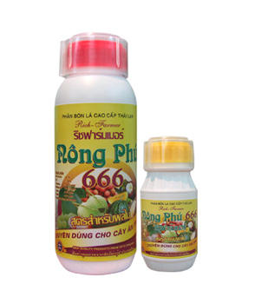
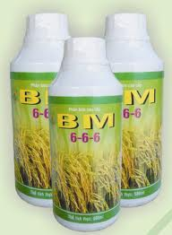
Notes:
Phân bón lá 666

Slide 38
2.4 Bệnh do thuốc trừ sâu
Dipterex, 666, DDT …dùng bón cho cây lúa và hoa màu, cây công nghiệp đổ vào các thuỷ vực cá sống, qua quá trình tích luỹ lâu ngày nó được đưa dần vào cơ thể cá dẫn đến cá bị ngộ độc.
Khi bị nhiễm chất độc do thuốc trừ sâu, cơ thể cá bị dị hình, mất khả năng sinh sản và chết.
Hiện tượng ngộ độc đối với cá hay xảy ra sau các trận mưa to
Nếu cá bố mẹ bị trúng độc, thuốc trừ sâu hấp thụ vào cơ thể qua hệ thống tuần hoàn đến tuyến sinh dục nên khi trứng đẻ ra, phôi bị dị hình.
Notes:
Các loại thuốc trừ sâu như Dipterex, 666, DDT …dùng bón cho cây lúa và hoa màu, cây công nghiệp đổ vào các thuỷ vực cá sống, qua quá trình tích luỹ lâu ngày nó được đưa dần vào cơ thể cá dẫn đến cá bị ngộ độc. Khi bị nhiễm chất độc, cơ thể cá bị dị hình, mất khả năng sinh sản và chết. Hiện tượng ngộ độc đối với cá hay xảy ra sau các trận mưa to (làm thuốc trừ sâu chảy theo dòng nước mưa vào ao nuôi). Nếu cá bố mẹ bị trúng độc, thuốc trừ sâu hấp thụ thụ vào cơ thể qua hệ thống tuần hoàn đến tuyến sinh dục nên trứng nở ra phôi bị dị hình. Đối với cá con, cá thịt khi bị nhiễm độc, tổ chức mang và da bị phá hoại mất khả năng tiết ra niêm dịch, trên nắp mang, gốc các vây có hiện tượng chảy máu. Các cơ quan nội tạng hoạt động sinh lý không bình thường nên quá trình trao đổi chất bị rối loạn nếu nhiễm độc nặng không phát hiện kịp thời có thể chết hàng loạt.

Slide 39
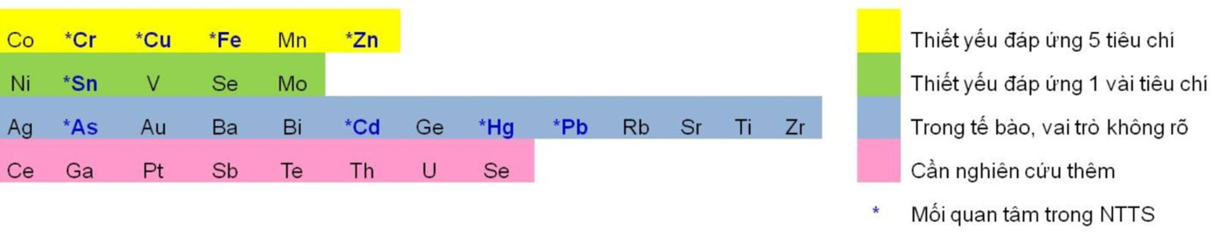
2.4 Bệnh do các ion kim loại nặng
Notes:
Coban; niken, Mangan (Mn):
Thiếc (Sn)
Ás (Asen):
Cadimi (Cd)
Pb

Slide 40
2.4 Bệnh do các ion kim loại nặng
Các ion kim loại như: Cu⁺⁺; Zn⁺⁺; Fe⁺⁺; Hg⁺; Ag⁺⁺; Pb⁺⁺; As⁺⁺; Mg⁺⁺; Mn⁺⁺ …rất cần cho cơ thể cá nhưng nếu lượng cung vượt quá nhu cầu sẽ gây độc cho cá.
Tác động bên ngoài: Cản trở hoạt động của mang
Tác động bên trong: Kim loại kết hợp NH- của protein tạo thành muối protemate kết tủa.
Nguồn ion kim loại dẫn vào các thuỷ vực khá rộng nó lại có khả năng lưu lại một thời gian dài, tích luỹ dần dần và tích tụ qua chuỗi thức ăn (như vậy rất là khó phát hiện sự tích tụ này).
Notes:
Các ion kim loại như: Cu⁺⁺; Zn⁺⁺; Fe⁺⁺; Hg⁺; Ag⁺⁺; Pb⁺⁺; As⁺⁺; Mg⁺⁺; Mn⁺⁺ …rất cần cho cơ thể cá nhưng nếu lượng cung vượt quá nhu cầu sẽ gây độc cho cá. Các ion kim loại kết hợp với dịch và da thành các hợp chất đông vón phủ lên bền mặt của các cung mang, cản trở chức năng hô hấp của mang và da làm cho cá tôm chết ngạt. Đồng thời các ion kim loại qua chuỗi thức ăn, qua da và mang vào bên trong cơ thể kết hợp với gốc NH- của protein tạo thành muối protemate kết tủa ức chế hoạt động của hệ men làm trở ngại quá trình trao đổi chất nên cá bị chết. Nguồn ion kim loại dẫn vào các thuỷ vực khá rộng nó lại có khả năng lưu lại một thời gian dài, tích luỹ dần dần và tích tụ qua chuỗi thức ăn (như vậy rất là khó phát hiện sự tích tụ này).
Các kim loại khi tích lũy trong cơ thể động vật ở các vị trí khác nhau: Ví dụ Cd và Hg chủ yếu phân bổ trong ruột
Và Ag và Pb phân bố toàn bộ cơ thể

Slide 41
2.4 Bệnh do các ion kim loại nặng
  Tồn dư kim loại nặng:
  + Nếu trong một lít nước của bể nuôi cá có hàm lượng thủy ngân là 0,0024 mg thì sau 23 ngày trong 1 kg thịt cá có 3,38 mg thuỷ ngân.
Trong nước có Mercuric chloride hàm lượng 0,5 mg/lít, cá mè trắng giai đoạn cá giống sau 96 giờ chết 80%.
Ion Cu⁺⁺; Mn⁺⁺ với liều lượng vượt mức nhu cầu, cá sẽ bị ngộ độc và gan, thận, cơ quan tạo máu bị phá hoại, cơ thể thiếu máu.
Trong 1 lít nước có 0,16 mg CuSO₄ hay AgNO₃ làm cho phôi cá trắm, cá mè bị trương kéo dài.
FeSO₄ với nồng độ 5 mg/l làm cho mang cá diếc viêm loét, tế bào tầng thượng bì tăng sinh, các mao mạch huyết quản tụ máu.
Notes:
Ví dụ: Thuỷ ngân (Hg) là chất gây độc khá mạnh thường gây ô nhiễm môi trường nước. Cá bị nhiễm vào cơ thể thường có hàm lượng cao ở trong gan, thận, cơ và không dễ bài tiết ra ngoài. Nếu trong một lít nước của bể nuôi cá có hàm lượng thủy ngân là 0,0024 mg thì sau 23 ngày trong 1 kg thịt cá có 3,38 mg thuỷ ngân. Trong nước có Mercuric chlỏide hàm lượng 0,5 mg/lít, cá mè trắng giai đoạn cá giống sau 96 giờ chết 80%, nếu môi trường thiếu oxy và nhiệt độ cao làm cho cá chết nhanh hơn. Ion Cu⁺⁺; Mn⁺⁺ với liều lượng vượt mức nhu cầu, cá sẽ bị ngộ độc và gan, thận, cơ quan tạo máu bị phá hoại, cơ thể thiếu máu. Trong 1 lít nước có 0,16 mg CuSO₄ hay AgNO₃ làm cho phôi cá trắm, cá mè bị trương kéo dài. FeSO₄ với nồng độ 5 mg/l làm cho mang cá diếc viêm loét, tế bào tầng thượng bì tăng sinh các mao mạch huyết quản tụ máu, tổ chức mang tiết nhiều dịch, nếu môi trường nước có pH thấp hơn 5 thì tác hại sẽ tăng thêm. Các ion kim loại khác đều gây ngộ độc tương tự nhưng mức độ khác nhau.

Slide 42
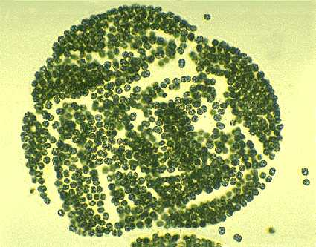
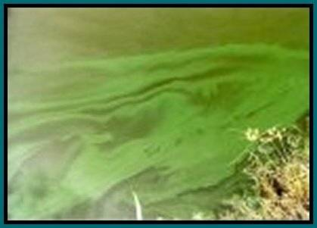
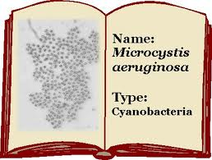
2.5 Bệnh do vi tảo (Mycrocystis)
Notes:
Tảo Mycrocystis: Thường vào đầu hè, hoặc thu trong các ao ương cá giống, tảo Mycrocystis areuginesa và M. flosaguae phát triển mạnh tạo thành lớp váng trên bề mặt ao. Tảo M. areuginesa có màu xanh vàng nhạt. Dưới kính hiển vi, quan sát được tảo dưới dạng tập đoàn (quần thể) có màng keo. Quần thể lúc còn non có dạng chuỗi tế bào xếp xít nhau, hình cầu, khi lớn lên do sinh trưởng mà trong tập đoàn sinh ra các lỗ khổng lớn nên hình dạng và kích thước có dạng thay đổi. Mycrocystis phân bố và phát triển trong các thuỷ vực nước tĩnh nhiều mùn bã hữu cơ, pH từ 8-9,5. Lúc Mycrocystis phát triển mạnh về đêm do nó hô hấp nên sản sinh ra nhiều CO₂ và tiêu hao nhiều O₂, khi lượng oxy trong ao không đáp ứng được tảo sẽ chết, nhất là thời gian vào giữa đêm. Khi chết Mycrocystis phân huỷ sẽ tiêu hao một lượng lớn oxy đồng thời thải ra môi trường CO₂ và các chất độc như: NH₄OH, H₂S…gây độc cho cá (cá nổi đầu). Thường trong 1 lít nước có 5. 10⁵ quần thể Mycrocystis có thể làm cá bị trúng độc, trong các đối tượng cá nuôi thì cá mè hoa giống dễ mẫn cảm nhất. Nếu lên đến 10.10⁵ quần thể Mycrocystis trong 1 lít nước thì cá mè trắng, cá trắm sẽ chết (thậm chí chết hàng loạt). Tảo Mycrocystis bên ngoài có màng bọc nên cá ăn vào không tiêu hoá được.
Phòng trị: Cần chú ý nạo vét bùn ao và thường xuyên thay nước đảm bảo môi trường trong sạch hơn (Mycrocystis sẽ ko phát triển). Trị Mycrocystis bằng cách bón CuSO₄ với nồng độ 0,7 ppm (phun khắp ao), chú ý bơm thêm nước sạch vào ao nếu cá nổi đầu trong quá trình bón trị tảo.

Slide 43
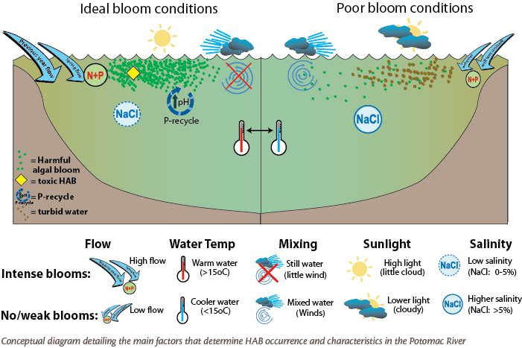

Slide 44
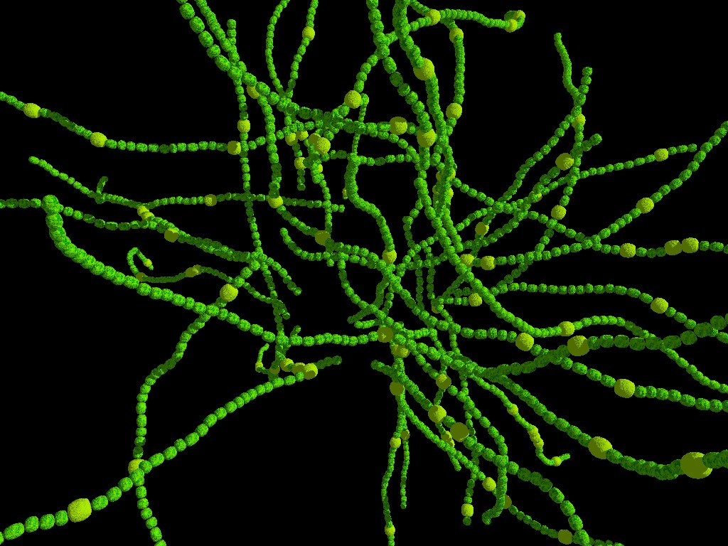
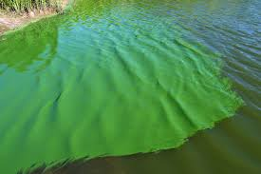
2.5 Bệnh do vi tảo – Tảo lam
Anabaena circinalis, Mycrocystis aeruginosa
Tảo lam Cyanobacteria có mặt hầu hết các thủy vực nước ngọt, lợ, mặn
Tảo lam có thể cạnh tranh dinh dưỡng, tăng trưởng ở oxy hòa tan thấp và có thể quang hợp ở điều kiện ánh sáng thấp.
Tảo lam ít bị ảnh hưởng bởi độ đục, ít bị ảnh hưởng bởi ammonia cao và bởi nhiệt độ cao.
Tảo lam có thể phát triển tốt khi ở môi trường phú dưỡng, ảnh hưởng đến phiêu sinh động và động vật thủy sản.

Slide 45
2.5 Bệnh do vi tảo – Tảo lam
Tảo lam có thể tiết ra các hóa chất ức chế các loài tảo cạnh tranh và các loài ăn thực vật thuộc nhóm không xương sống.
Các loại độc tố từ tảo lam:
- Độc tố thần kinh: anatoxin-a, alkaloid ức chế quá trình vận chuyển giữa các liên kết cơ thần kinh do cấu trúc tương tự của nó với chất vận chuyển thần kinh acetylcholine
- Độc tố gan tụy: Độc tố Microcystins và các peptide chuỗi vòng ức chế các enzyme phophatase Kiểu 1 và Kiểu 2A của protein các loài hữu nhân (Eukaryotic) làm mất chức năng gan. Những độc tố tấn công gan bằng cách khóa hệ thống vận chuyển chất hữu cơ của màng tế bào gan tụy

Slide 46
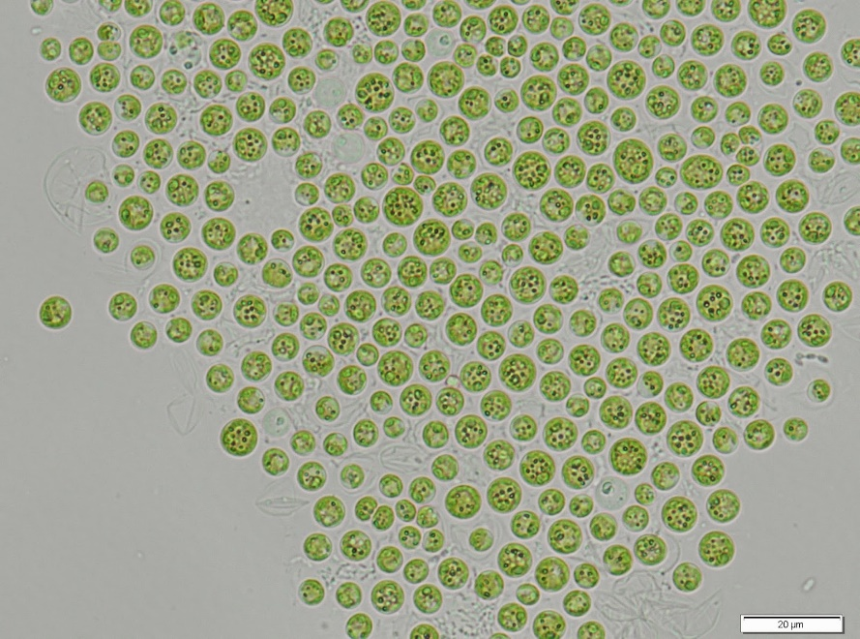
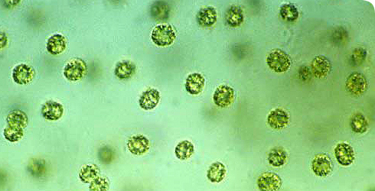
2.5 Bệnh do vi tảo (Tảo lam - Mycrocystis)
M.areuginesa và M. flosaguae
Phát triển mạnh vào đầu hè tạo thành lớp váng trên bề mặt ao.
  Quần thể lúc còn non có dạng chuỗi tế bào xếp xít nhau, hình cầu,
Mycrocystis phân bố và phát triển trong các thuỷ vực nước tĩnh nhiều mùn bã hữu cơ, pH từ 8-9,5.
Notes:
Tảo Mycrocystis: Thường vào đầu hè, hoặc thu trong các ao ương cá giống, tảo Mycrocystis areuginesa và M. flosaguae phát triển mạnh tạo thành lớp váng trên bề mặt ao. Tảo M. areuginesa có màu xanh vàng nhạt. Dưới kính hiển vi, quan sát được tảo dưới dạng tập đoàn (quần thể) có màng keo. Quần thể lúc còn non có dạng chuỗi tế bào xếp xít nhau, hình cầu, khi lớn lên do sinh trưởng mà trong tập đoàn sinh ra các lỗ khổng lớn nên hình dạng và kích thước có dạng thay đổi. Mycrocystis phân bố và phát triển trong các thuỷ vực nước tĩnh nhiều mùn bã hữu cơ, pH từ 8-9,5. Lúc Mycrocystis phát triển mạnh về đêm do nó hô hấp nên sản sinh ra nhiều CO₂ và tiêu hao nhiều O₂, khi lượng oxy trong ao không đáp ứng được tảo sẽ chết, nhất là thời gian vào giữa đêm. Khi chết Mycrocystis phân huỷ sẽ tiêu hao một lượng lớn oxy đồng thời thải ra môi trường CO₂ và các chất độc như: NH₄OH, H₂S…gây độc cho cá (cá nổi đầu). Thường trong 1 lít nước có 5. 10⁵ quần thể Mycrocystis có thể làm cá bị trúng độc, trong các đối tượng cá nuôi thì cá mè hoa giống dễ mẫn cảm nhất. Nếu lên đến 10.10⁵ quần thể Mycrocystis trong 1 lít nước thì cá mè trắng, cá trắm sẽ chết (thậm chí chết hàng loạt). Tảo Mycrocystis bên ngoài có màng bọc nên cá ăn vào không tiêu hoá được.
Phòng trị: Cần chú ý nạo vét bùn ao và thường xuyên thay nước đảm bảo môi trường trong sạch hơn (Mycrocystis sẽ ko phát triển). Trị Mycrocystis bằng cách bón CuSO₄ với nồng độ 0,7 ppm (phun khắp ao), chú ý bơm thêm nước sạch vào ao nếu cá nổi đầu trong quá trình bón trị tảo.

Slide 47
2.5 Bệnh do vi tảo (Mycrocystis)
Có độc tố microcystin và cyanopeptolin.
- Trong 1 lít nước có 5. 10⁵tb Mycrocystis có thể làm cá bị trúng độc, trong các đối tượng cá nuôi thì cá mè hoa giống dễ mẫn cảm nhất. Nếu lên đến 10.10⁵ quần thể Mycrocystis trong 1 lít nước thì cá mè trắng, cá trắm sẽ chết (thậm chí chết hàng loạt).
Khi chết Mycrocystis phân huỷ sẽ tiêu hao một lượng lớn oxy đồng thời thải ra môi trường CO₂ và các chất độc như: NH₄OH, H₂S…gây độc cho cá (cá nổi đầu).
Tảo Mycrocystis bên ngoài có màng bọc nên cá ăn vào không tiêu hoá được.
Notes:
Tảo Mycrocystis: Thường vào đầu hè, hoặc thu trong các ao ương cá giống, tảo Mycrocystis areuginesa và M. flosaguae phát triển mạnh tạo thành lớp váng trên bề mặt ao. Tảo M. areuginesa có màu xanh vàng nhạt. Dưới kính hiển vi, quan sát được tảo dưới dạng tập đoàn (quần thể) có màng keo. Quần thể lúc còn non có dạng chuỗi tế bào xếp xít nhau, hình cầu, khi lớn lên do sinh trưởng mà trong tập đoàn sinh ra các lỗ khổng lớn nên hình dạng và kích thước có dạng thay đổi. Mycrocystis phân bố và phát triển trong các thuỷ vực nước tĩnh nhiều mùn bã hữu cơ, pH từ 8-9,5. Lúc Mycrocystis phát triển mạnh về đêm do nó hô hấp nên sản sinh ra nhiều CO₂ và tiêu hao nhiều O₂, khi lượng oxy trong ao không đáp ứng được tảo sẽ chết, nhất là thời gian vào giữa đêm. Khi chết Mycrocystis phân huỷ sẽ tiêu hao một lượng lớn oxy đồng thời thải ra môi trường CO₂ và các chất độc như: NH₄OH, H₂S…gây độc cho cá (cá nổi đầu). Thường trong 1 lít nước có 5. 10⁵ quần thể Mycrocystis có thể làm cá bị trúng độc, trong các đối tượng cá nuôi thì cá mè hoa giống dễ mẫn cảm nhất. Nếu lên đến 10.10⁵ quần thể Mycrocystis trong 1 lít nước thì cá mè trắng, cá trắm sẽ chết (thậm chí chết hàng loạt). Tảo Mycrocystis bên ngoài có màng bọc nên cá ăn vào không tiêu hoá được.
Phòng trị: Cần chú ý nạo vét bùn ao và thường xuyên thay nước đảm bảo môi trường trong sạch hơn (Mycrocystis sẽ ko phát triển). Trị Mycrocystis bằng cách bón CuSO₄ với nồng độ 0,7 ppm (phun khắp ao), chú ý bơm thêm nước sạch vào ao nếu cá nổi đầu trong quá trình bón trị tảo.

Slide 48
2.5 Bệnh do vi tảo (Mycrocystis)
Phòng: Cần chú ý nạo vét bùn ao và thường xuyên thay nước đảm bảo môi trường trong sạch hơn (Mycrocystis sẽ ko phát triển).
Trị Mycrocystis bằng cách bón CuSO₄ với nồng độ 0.5 - 0,7 ppm (phun khắp ao), chú ý bơm thêm nước sạch vào ao nếu cá nổi đầu trong quá trình bón trị tảo.
Notes:
Tảo Mycrocystis: Thường vào đầu hè, hoặc thu trong các ao ương cá giống, tảo Mycrocystis areuginesa và M. flosaguae phát triển mạnh tạo thành lớp váng trên bề mặt ao. Tảo M. areuginesa có màu xanh vàng nhạt. Dưới kính hiển vi, quan sát được tảo dưới dạng tập đoàn (quần thể) có màng keo. Quần thể lúc còn non có dạng chuỗi tế bào xếp xít nhau, hình cầu, khi lớn lên do sinh trưởng mà trong tập đoàn sinh ra các lỗ khổng lớn nên hình dạng và kích thước có dạng thay đổi. Mycrocystis phân bố và phát triển trong các thuỷ vực nước tĩnh nhiều mùn bã hữu cơ, pH từ 8-9,5. Lúc Mycrocystis phát triển mạnh về đêm do nó hô hấp nên sản sinh ra nhiều CO₂ và tiêu hao nhiều O₂, khi lượng oxy trong ao không đáp ứng được tảo sẽ chết, nhất là thời gian vào giữa đêm. Khi chết Mycrocystis phân huỷ sẽ tiêu hao một lượng lớn oxy đồng thời thải ra môi trường CO₂ và các chất độc như: NH₄OH, H₂S…gây độc cho cá (cá nổi đầu). Thường trong 1 lít nước có 5. 10⁵ quần thể Mycrocystis có thể làm cá bị trúng độc, trong các đối tượng cá nuôi thì cá mè hoa giống dễ mẫn cảm nhất. Nếu lên đến 10.10⁵ quần thể Mycrocystis trong 1 lít nước thì cá mè trắng, cá trắm sẽ chết (thậm chí chết hàng loạt). Tảo Mycrocystis bên ngoài có màng bọc nên cá ăn vào không tiêu hoá được.
Phòng trị: Cần chú ý nạo vét bùn ao và thường xuyên thay nước đảm bảo môi trường trong sạch hơn (Mycrocystis sẽ ko phát triển). Trị Mycrocystis bằng cách bón CuSO₄ với nồng độ 0,7 ppm (phun khắp ao), chú ý bơm thêm nước sạch vào ao nếu cá nổi đầu trong quá trình bón trị tảo.

Slide 49
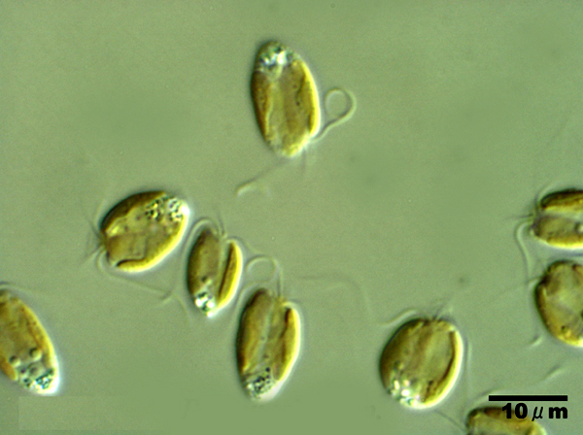
2.5 Bệnh do vi tảo (Prymnesium)
P. saltans Massart; P. parvum Carter; P. minutum Carter
Tảo có 3 tiên mao trên đầu và 2 bên có dải màu vàng.
Sống trong môi trường có độ muối 0.1 - 10‰.
Sản xuất ra độc tố prymnesin, gây độc cho cá.
Tuy nhiên không gây độc cho người và động vật bậc cao. Nên phân biệt được với các loài tảo trong thủy triều đỏ.
Notes:
Prymnesium parvum causing a fish kill in Lake Hanna FL USA
Photograph from the Florida Fish and Wildlife Conservation Commission posted online

Slide 50
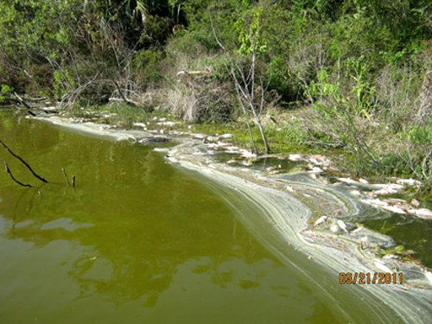
2.5 Bệnh do vi tảo (Prymnesium)
Psymnesium phát triển ở mật độ 3,75 -62,50.10⁶ tế bào/lít đều có thể làm cho cá chết (khi đó nước trong thuỷ vực có màu vàng nâu).
Notes:
Tảo Psymnesium (P.saltans Massart; P. parvum Carter; P. minutum Carter): Psymnesium phát triển mạnh trong các ao nuôi cá làm cá chết. Psymnesium saltans có vách tế bào mỏng, dưới kính hiển vi điện tử có thể thấy phiến vảy mỏng nhỏ đậy lên bề mặt cơ thể. Lúc còn sống hình dạng biến đổi, lúc thì hình bầu dục, lúc hình trứng, hình đế dày, hình tròn…kích thước cơ thể 6-7 x 6-11 µm. Đoạn trước cơ thể có 3 tiên mao (tiên mao giữa ngắn, không hoạt động; 2 tiên mao bên dài gấp rưỡi chiều dài cơ thể là cơ quan di động, gốc của tiên mao có bọc co bóp. Hai bên cơ thể có 2 dải sắc tố màu vàng.
Phương thức sinh sản thường phân dọc theo cơ thể và tiến hành sinh sản vào ban đêm nên ban ngày ít nhìn thấy. Psymnesium phát triển trong điều kiện môi trường pH cao, nhiệt độ cao và độ muối rộng (1-30%o) nhưng thích hợp ở độ muối trên 30%o. Psymnesium tiết ra độc tố làm vỡ tế bào máu. Theo UitZur và Shilo, 1970 độc tố của loài tảo này là chất mỡ protein (Protio lipid). Một số nhà khoa học cho rằng độc tố của loài tảo này là glucolipid và galacto lipid (mỡ đường). Ở trong nước, Psymnesium phát triển ở mật độ 3,75 -62,50.10⁶ tế bào/lít đều có thể làm cho cá chết (khi đó nước trong thuỷ vực có màu vàng nâu).
Cá khi bị trúng độc tảo này có triệu trứng: khi mới nhiễm độc, cá Mè sẽ tập trung vào bờ (loài cá này nhạy cảm nhất); khi độ độc tăng lên, các loài cá khác tập trung lên mặt nước gần bờ, đầu hướng vào bờ và không hoạt động; sau cùng là lươn, chạch, và các loài cá đáy có biểu hiện bất thường (nổi lên mặt nước, trườn lên bờ) khi độ độc tăng thêm nữa – lúc này cá mè chết. Nếu gây tiếng động, cá có thể phân tán nhưng ngay lập tức tập trung trở lại, lúc này cá đã bị ngộ độc nhưng nếu có biện pháp cấp cứu kịp thời thì cá vẫn sống được. Nếu cá bị ngộ độc nặng hơn cá sẽ tấp vào bờ, mất thăng bằng, cơ thể nằm nghiêng, hô hấp khó khăn rồi dần dần sẽ hôn mê (khó cấp cứu được).
Phòng trị: Vào mùa có nhiệt độ cao cần bón cho ao các loại phân đạm phù hợp để phát triển các loài tảo cần thiết khác sẽ gây ức chế Psymnesium phát triển. Độc tố của Psymnesium mất tác dụng trong điều kiện pH dưới 6 do đó bón vào môi trường nước một lượng muối acid thì có thể giảm độc cho cá nhưng giá cao nên cơ sở sản xuất sẽ khó áp dụng. Dùng Amonium sulphate 10-17 ppm phun đều khắp ao khi có Psymnesium phát triển. Phương pháp này không dùng để cấp cứu cá đã ngộ độc và một số loài cá ở giai đoạn bột.
Sách của Bui Quang Te co ghi trich dan nhung khong tim thay thong tin trong Phần Reference.

Slide 51
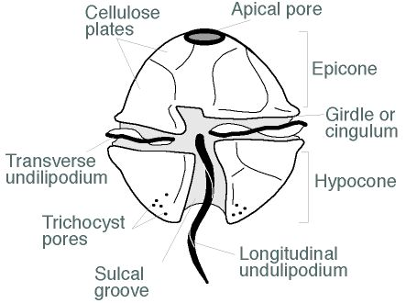
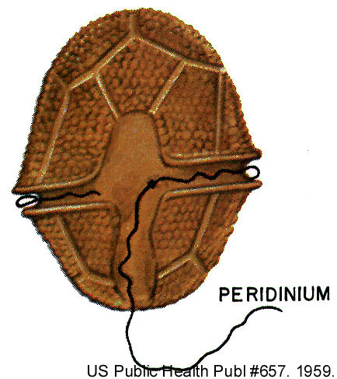
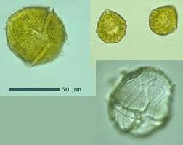
2.5 Bệnh do vi tảo - Tảo giáp
Notes:
Peridinium

Slide 52
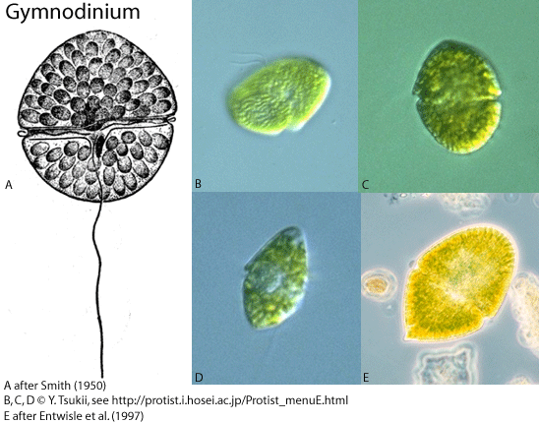
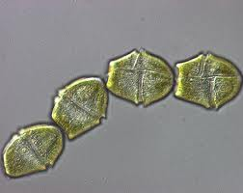
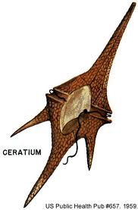
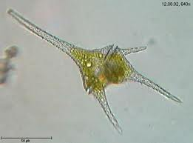
2.5 Bệnh do vi tảo - Tảo giáp
Notes:
Gymnodinium

Slide 53
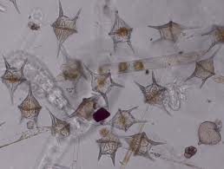
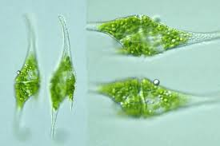
2.5 Bệnh do vi tảo - Tảo giáp
Ở giữa tế bào có một rãnh ngang và một rãnh dọc nhìn rất rõ, mỗi rãnh mọc một tiên mao.
Giống Peridinium, vách tế bào có mảnh giáp, màu vàng nâu, cơ thể hình trứng, hình đa giác, vách tế bào dày.
Giống Gymnodinium, tế bào tảo hình gần tròn, giữa tế bào có 2 rãnh rất rõ, màu cơ thể xanh lam.
Giống Ceratium, cơ thể phần trước và phần sau có gai, hình dạng tế bào hơi giống mỏ neo.
Notes:
Tảo giáp (Peridinium; Gymnodinium;Ceratium): Loài tảo này ở giữa tế bào có một rãnh ngang và một rãnh dọc nhìn rất rõ, mỗi rãnh mọc một tiên mao. Giống Peridinium, vách tế bào có mảnh giáp, màu vàng nâu, cơ thể hình trứng, hình đa giác, vách tế bào dày, dưới vách có các u lồi nhỏ, rãnh ngang nhỏ, rãnh dọc mờ. Giống Gymnodinium, tế bào tảo hình gần tròn, giữa tế bào có 2 rãnh rất rõ, màu cơ thể xanh lam. Giống Ceratium, cơ thể phần trước và phần sau có gai, hình dạng tế bào hơi giống mỏ neo, mảnh giáp dày và rõ thường có vân hoa chia giáp ra nhiều mảnh. Các giống tảo giáp này phát triển ở điều kiện nhiệt độ cao, ao hồ loại nhỏ, có nhiều mùn bã hữu cơ, pH cao, độ cứng lớn. Mỗi khi điều kiện môi trường thay đổi đột ngột, tảo giáp khó thích nghi nên dễ bị tiêu diệt. Nếu cá ăn phải các giống tảo này (trong khi phần lớn các giống tảo giáp khác lại là thức ăn tốt cho cá) sẽ không tiêu hóa được và gây độc cho cá nếu cá ăn với số lượng lớn.
Phòng trị: Thay đổi môi trường nước đột ngột làm ức chế các loài tảo này phát triển. Phun CuSO₄ khắp ao với nồng độ 0,7 ppm.

Slide 54
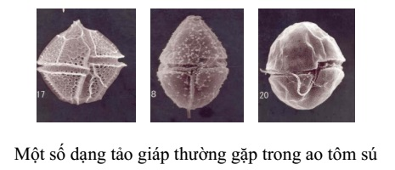
2.5 Bệnh do vi tảo - Tảo giáp
Các giống tảo giáp này phát triển ở điều kiện nhiệt độ cao, ao hồ loại nhỏ, có nhiều mùn bã hữu cơ, pH cao, độ cứng lớn.
Mỗi khi điều kiện môi trường thay đổi đột ngột, tảo giáp khó thích nghi nên dễ bị tiêu diệt.
Nếu cá ăn phải các giống tảo này sẽ không tiêu hóa được và gây độc cho cá nếu cá ăn với số lượng lớn.
Notes:
Độc tố từ tảo giáp

Slide 55
2.5 Bệnh do vi tảo - Tảo giáp
PSP (Paralytic Shellfish Poisoning):
Do các loài tảo giáp: Alexandrium acatenella, A. catenella, A. cohorticula, ...
Độc tố gây liệt cơ
LD₅₀: 10 µg.kg (ăn phải); 2.0 µg.kg (Ngửi)
Ưc chế enzyme Cholinesterase

Slide 56
2.5 Bệnh do vi tảo - Tảo giáp
DSP (Diarrhetic Shellfish Poisoning)
- Do các loài tảo giáp Dinophysis acuta, D. acuminata, D. fortii, D. norvergica, ...
Độc tố gây tiêu chảy
LD_50: 192 µg.kg (i.p.) ở chuột.

Slide 57
2.5 Bệnh do vi tảo - Tảo giáp
CFP (Ciguatera Fish Poisoning)
Do các loài tảo giáp chủ yếu sống đáy Gambierdiscus toxicus, Ostreopsis spp, Prorocentrum spp, ...
Độc tố phổ biến nhất, có khoảng 400 loài cá có thể bị nhiễm độc
Liều gây hại 1ppb
Ngăn cản kênh vận chuyển ion Na+ trong màng tế bào dẫn đến sự không cực của màng (depolarization) làm ngừng xung điện thần kinh.

Slide 58
2.5 Bệnh do vi tảo - Tảo giáp
NSP (Neurotoxic Shellfish Poisoning)
- Do các loài Gymnodinium breve, Gymnodinium G. cf.breve (New Zealand), ...
- Độc tố thần kinh
- LD_50 180ηg.kg ở chuột, 4 ng.ml ở cá.
- Giải phóng Na+ trong quá trình vận chuyển ion vào trong tế bào. Không điều chỉnh được Na+ vào trong tế bào.

Slide 59
Thank You !

